Slide 1
Semaine 2 - Machine Learning
Saafi Fawez
Znouda Mohamed
Ben Ali Nada
Notes:
<numéro>

Slide 2
SOMMAIRE
—
Supervised Learning
—
Unsupervised Learning
—
Semi-supervised Learning
—
Actualités
—
Démo
—
Notes:
<numéro>

Slide 3
—
Supervised Learning
—
Notes:
<numéro>

Slide 4
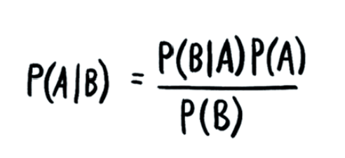

Supervised Learning (1/6)
Méthodes classiques (1/3)
1. Naïve Bayes (classification binaire et multiclasses):
2. Decision tree (max_depth, Min_samples_split, Min_samples_leaf, Min_weight_fraction_leaf, Max_leaf_nodes, Max_features)
Pied de page |
Bagging decision tree​
​
Random Forest (amélioration de Bagging)
Notes:
<numéro>

Slide 5

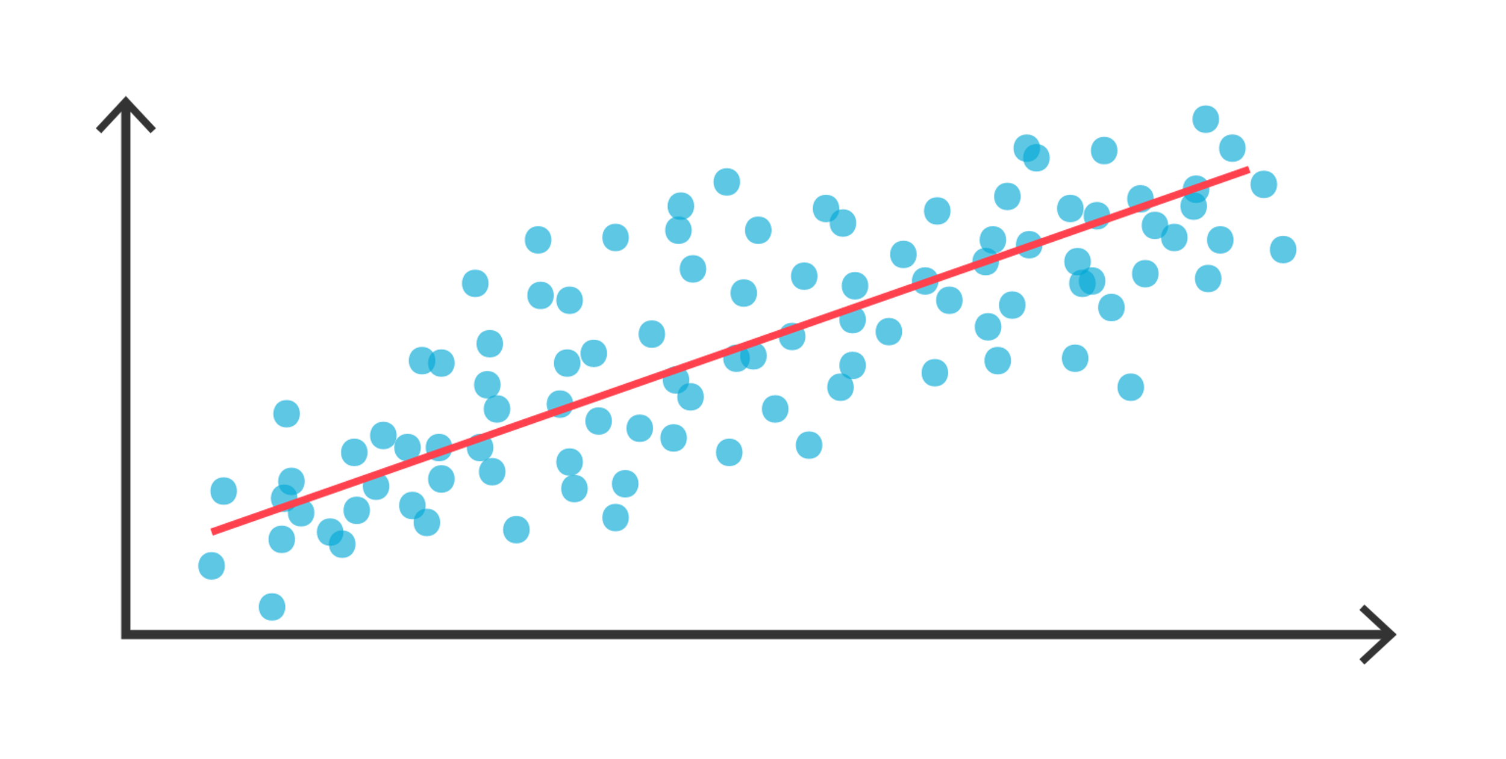
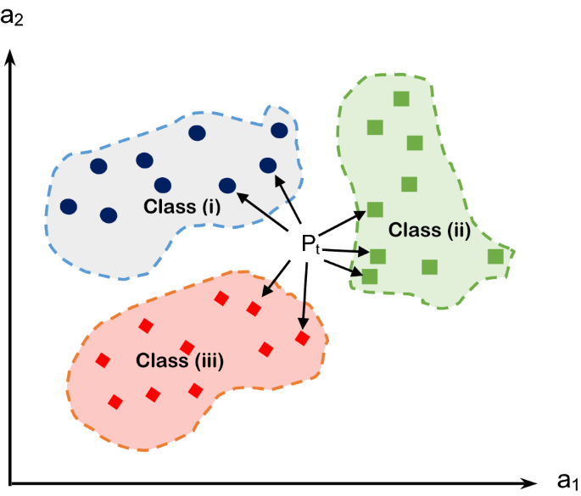
Supervised Learning (2/6)
Méthodes classiques (2/3)​​
3. SVM : Support Vector Machines (penalty: the norm used in the penalization, loss, c: Regularization parameter)
4. Regression
Pied de page |
5. K-nearest neighbors (distance : Manhattan, euclidienne,...)
Notes:
<numéro>

Slide 6
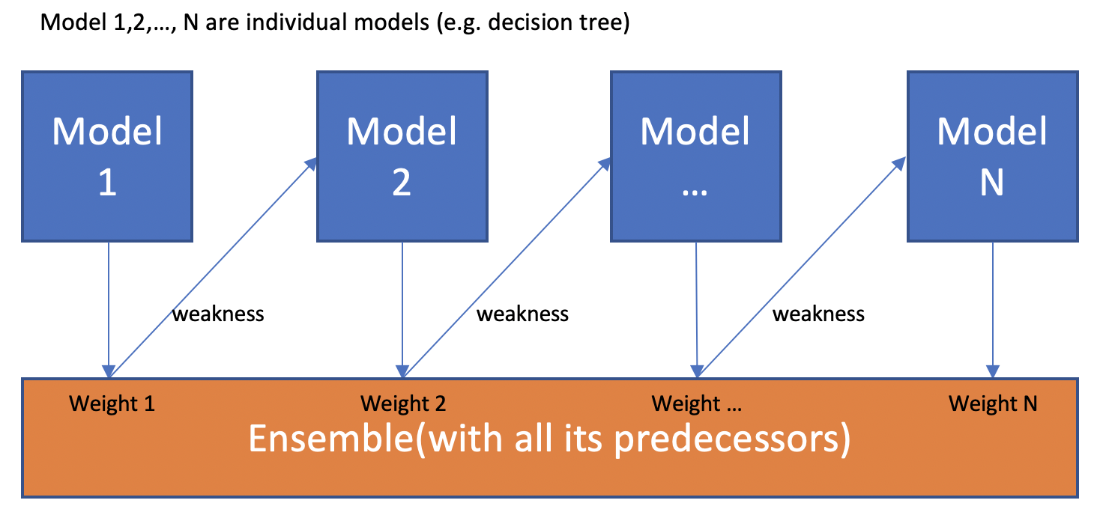
Supervised Learning (3/6)
Méthodes classiques (3/3)​​
3. Boosting
AdaBoost
Gradient boosting
GBM ​
XGBoost​
LightGBM ​
CatBoost
Pied de page |
Notes:
<numéro>

Slide 7
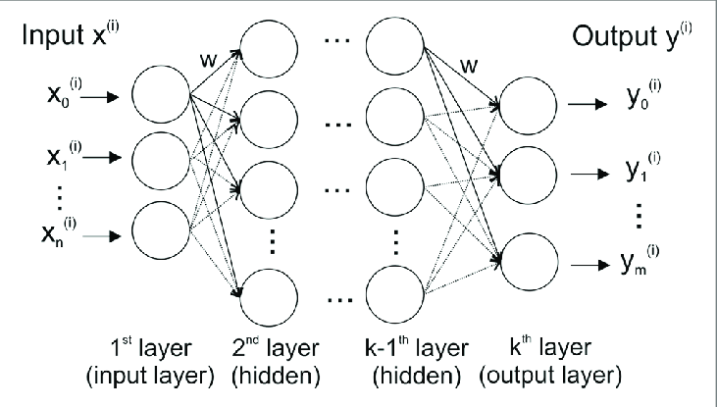
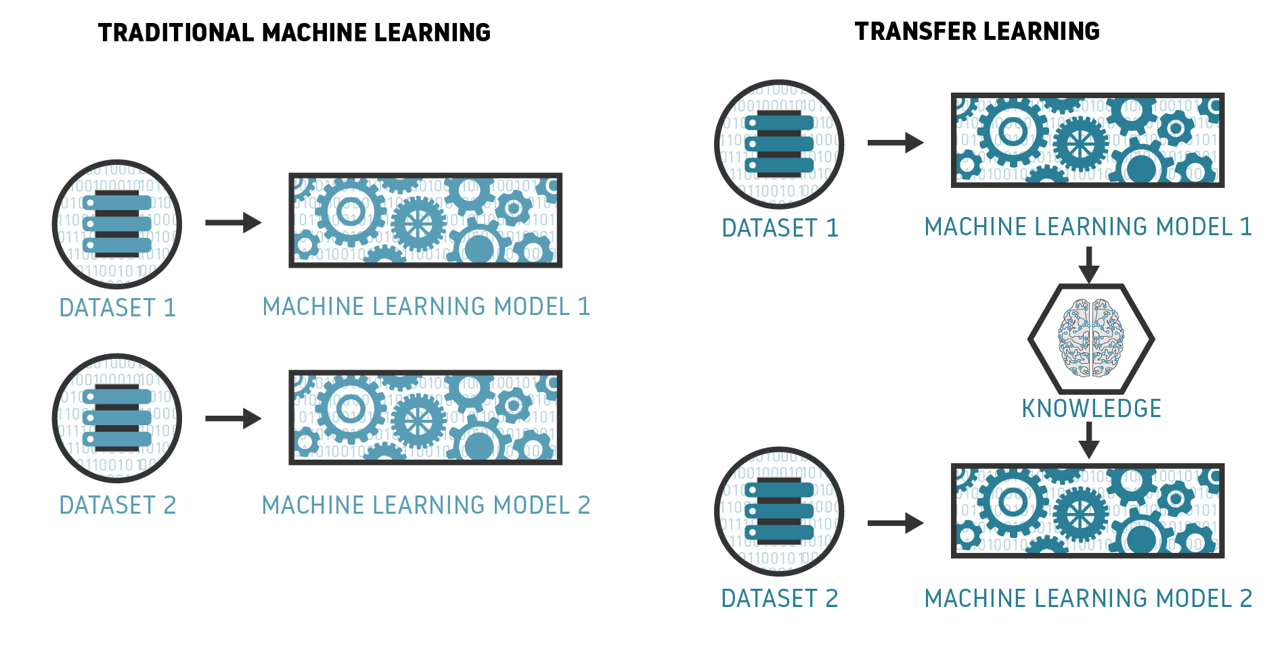
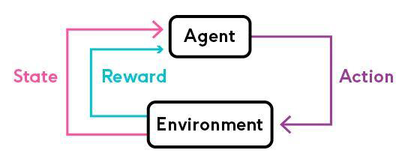
Supervised Learning (4/6)
Méthodes non classiques (1/1)​​
Deep Learning
CNN
RNN
Transfer Learning
Reinforcement Learning
Pied de page |
Notes:
<numéro>

Slide 8
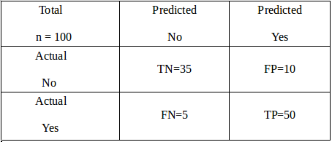
Supervised Learning (5/6)
Evaluation metrics (1/2)​​
Confusion Matrix
Accuracy = (TP+TN)/Total
Precision = TP/predicted Yes
Recall = TP/actual Yes
False Positive Rate (FPR) = FP/actual No
F1 Score = (2 x precision x recall)/(precision+recall)
Receiver Operator Characteristic (ROC) Curve
Precision-Recall (PR) Curve
Logarithmic Loss
Pied de page |
Notes:
Use case !
<numéro>

Slide 9
Supervised Learning (6/6)
Evaluation metrics (2/2)​​
Regression Performance Evaluation Metrics
Mean Absolute Error (MAE)
Root Mean Squared Error (RMSE)
R Squared / Coefficient of Determination
Adjusted R Square
Image Segmentation Evaluation Metrics
IoU : Intersection over Union
Pixel Accuracy
Pied de page |
IoU = target ∩ prediction / target ∪ prediction
Notes:
<numéro>

Slide 10
—
Unsupervised Learning
—
Notes:
<numéro>

Slide 11
Unsupervised Learning (1/2)
Algorithmes (1/1)
Clustering (les plus utilisés) :
Association rules :
Dimentionnality reduction :
Generative models which relate the hidden causes or sources to the observed data :
Clustering par agglomération: dendogramme
Clustering par partitionnement: K-MEANS
Clustering par modélisation: Carte de Kohnen
Clustering basé sur la densité: DBSCAN, HDBSCAN, OPTICS
Apriori
Fp growth
PCA
Factor analysis
Pied de page |
ICA
Hidden markov models
Notes:
fonctionne directement sur des données non labélisées. Donc l'algorithme découvre seule ces labels.
On trouve plusieurs algorithmes comme montre ce slide
<numéro>

Slide 12
Unsupervised Learning (2/2)
Evaluation metrics
"Determining the quality of the results obtained by clustering techniques is a key issue in unsupervised machine learning".
Fernando Berzal,Computer Science and Artificial Intelligence researcher
Evaluation Techniques
Internal validation
External validation
Cohesion within each cluster.
Separation between different clusters.
Silhouette coefficient/ Calisnki-Harabasz coefficient/ Dunn index/ Xie-Beni score/ Hartigan index...
Pied de page |
Notes:
Dans les problèmes de clustering, il n'est pas facile de déterminer la qualité d'un algorithme de clustering. Cela donne naissance à des techniques d’évaluation , c sont des mesures statistiques ,pour évaluer la qualité de regroupement en fonction du problème et la technique algorithmique employée pour la modélisation.
<numéro>

Slide 13
—
Semi-supervised Learning
—
Notes:
<numéro>

Slide 14
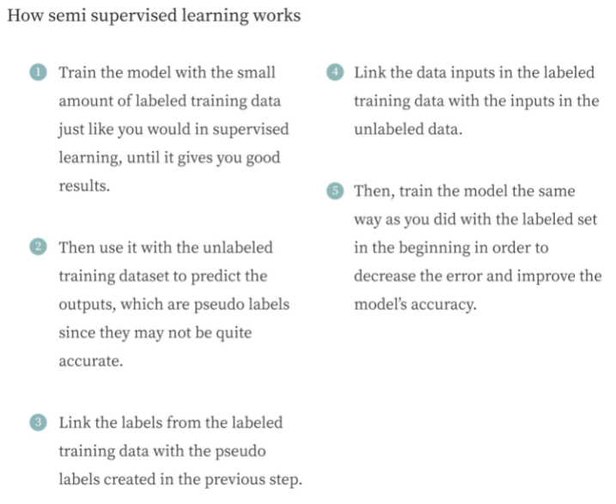
Semi-supervised Learning (1/1)
Pied de page |
Notes:
C une combinaison entre sup et unsup
fonctionne sur des données qui sont partiellement labélisées.
<numéro>

Slide 15
—
Actualités
—
Notes:
<numéro>

Slide 16
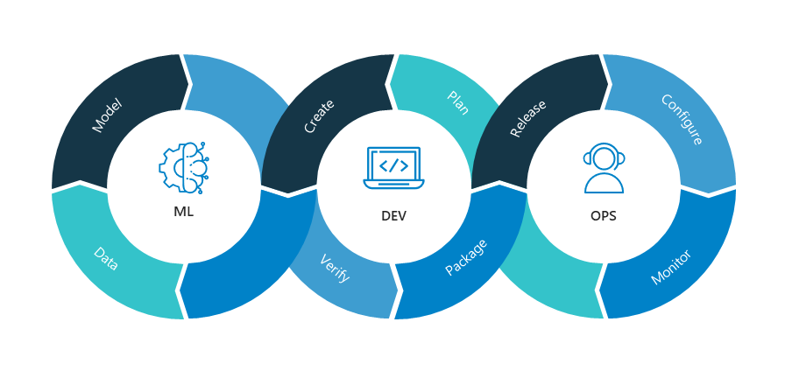




Actualités (1/2)
MLOps=ML+Dev+Ops
C'est un ensemble de pratiques combinant le Machine Learning, le DevOps et le Data Engineering, qui vise à déployer et à maintenir les systèmes ML en production de manière fiable et efficace.
Notes:
<numéro>

Slide 17
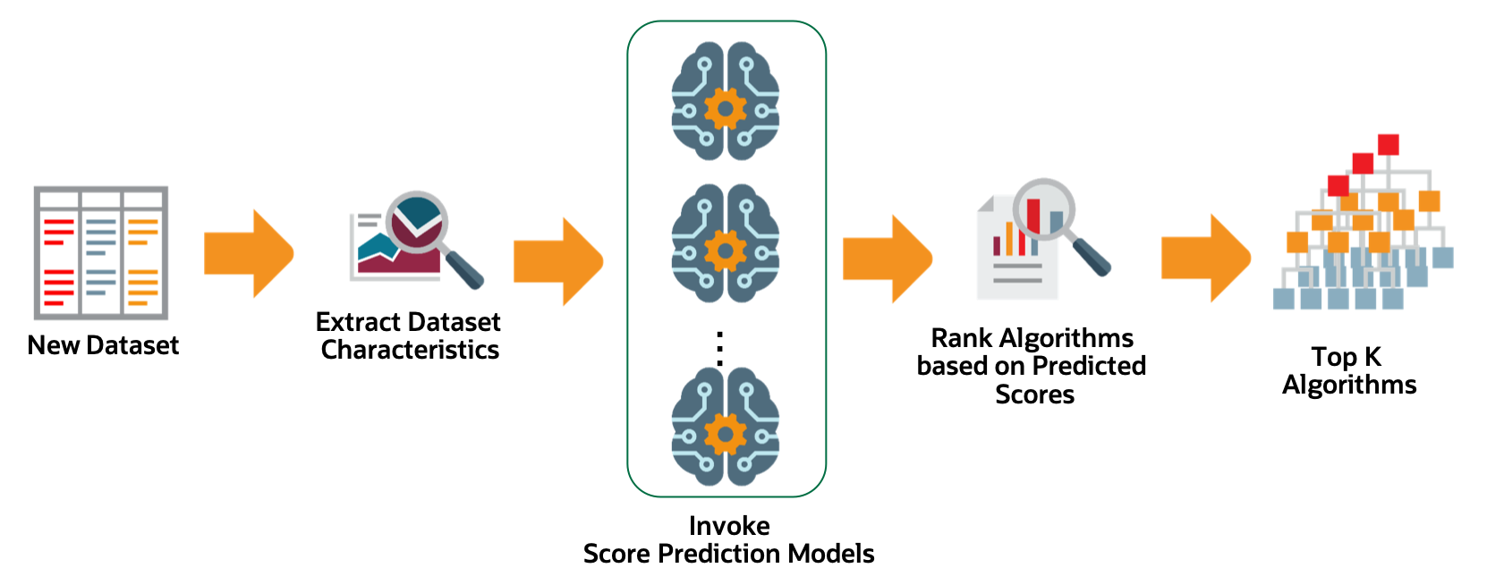





Actualités (2/2)
AutoML
Pied de page |
Conçu pour générer automatiquement des modèles d'apprentissage optimisés en fonction du cas d'usage.
Notes:
<numéro>

Slide 18
Démo
Pied de page |
Notes:
<numéro>

Slide 19
Merci de votre attetion

